Slide 1
Презентация к выступлению на конкурсе декламаторов «Что в имени тебе твоем»
(немецкий сказочник Вильгельм Гауф)
Автор материала:
Соловьянова Татьяна Анатольевна,
учитель немецкого языка
высшей квалификационной категории, МБОУ «СОШ №6»,
г. Новомосковска, Тульской области
г. Новомосковск, 2016

Slide 8
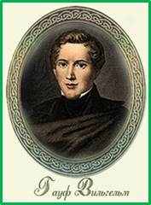

Slide 10
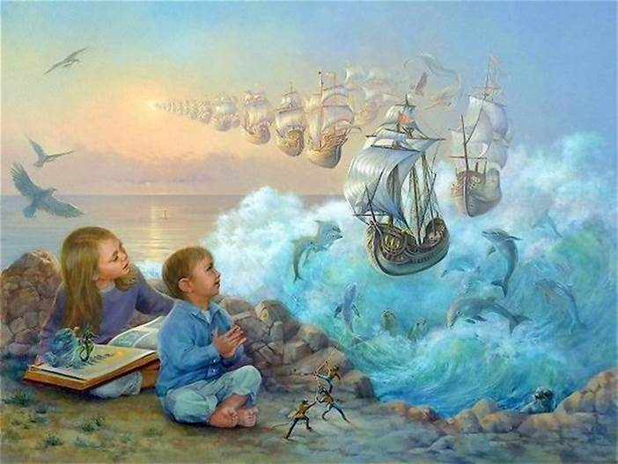

Slide 11
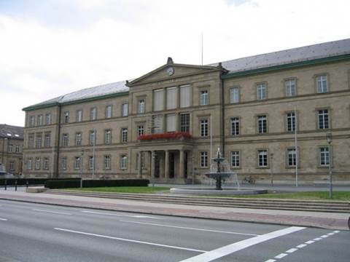
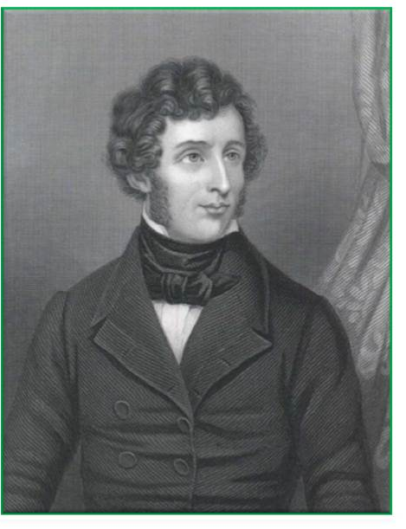
Тюбингенский
университет
Газета «Котта»

Slide 12
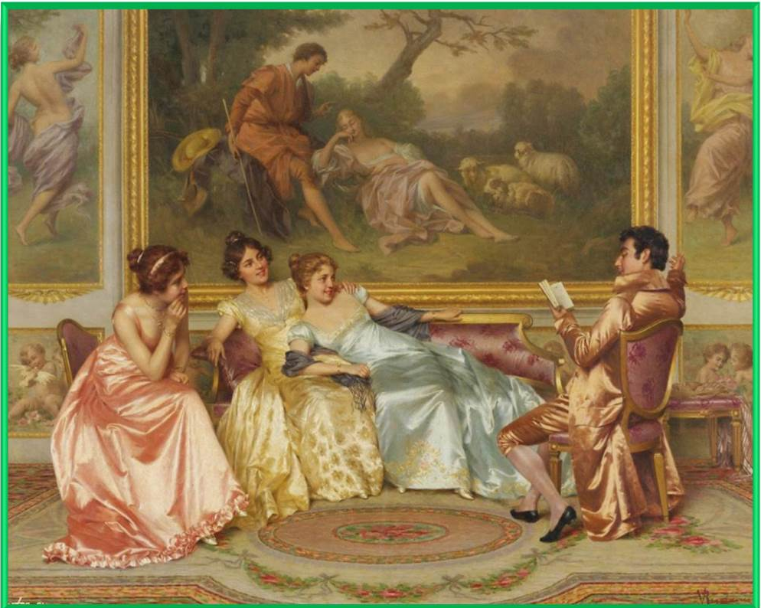

Slide 13
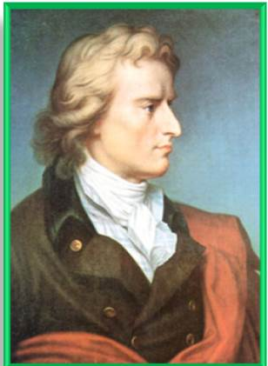
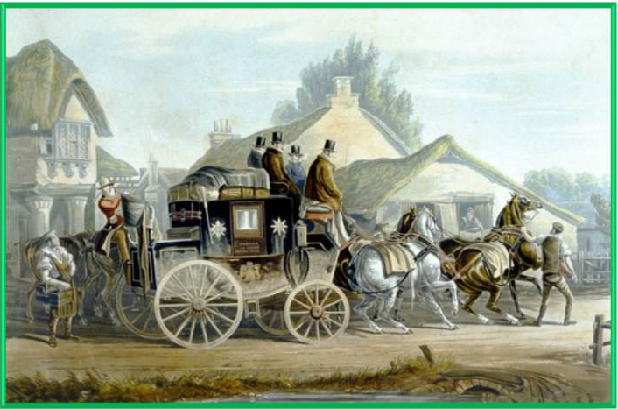

Slide 14
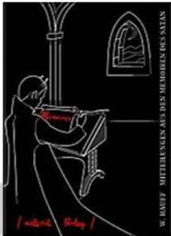

Slide 15
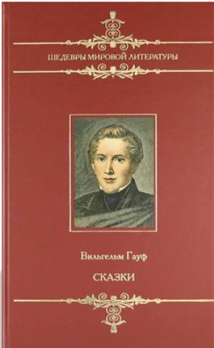

Slide 17
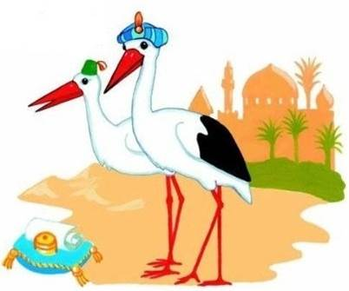
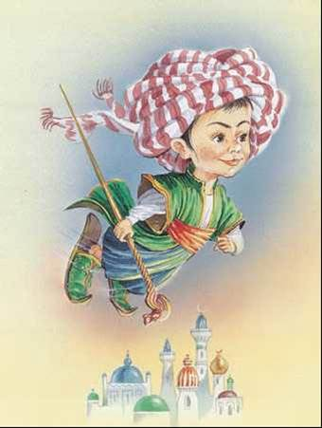

Slide 18
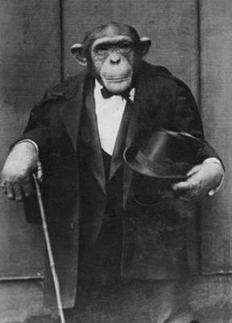
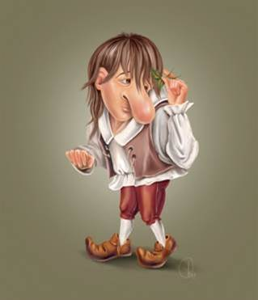

Slide 19
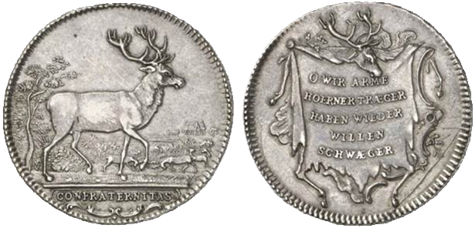

Slide 20
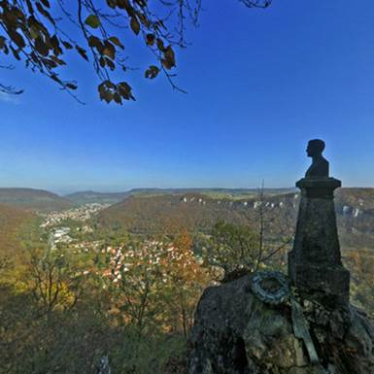
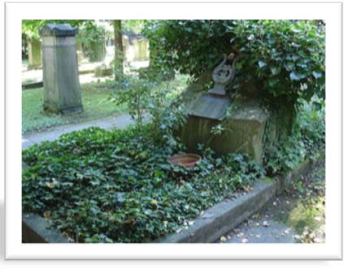

Slide 21
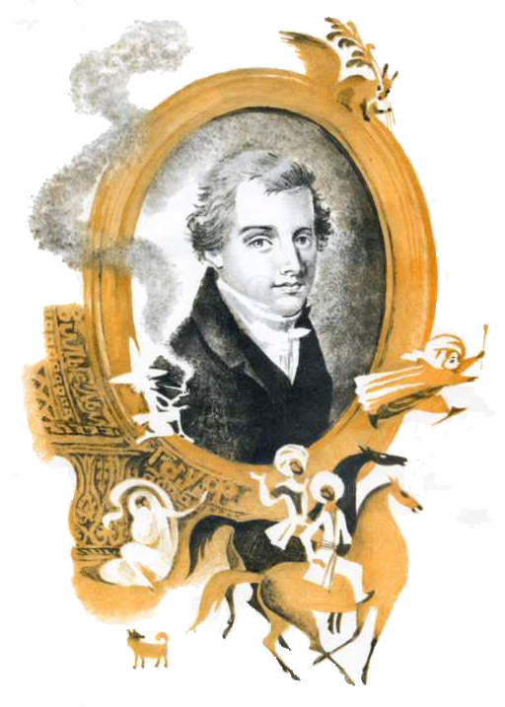
Wirt
des Märchenlandes -
Wilhelm Hauff
Вильгельм
Гауф-
Хозяин сказочной страны

